Slide 1
«Впровадження програми профілактики інфекцій та інфекційного контролю
в закладах охорони здоров’я»
Периопераційна антибіотикопрофілактика. Розробка протоколу емпіричної антимікробної терапії. Індикатори ефективності програми адміністрування антимікробних препаратів
2019

Slide 2
Периопераційна
антибіотикопрофілактика
Мета АМП-профілактики – попередження розвитку інфекцій області хірургічного втручання в післяопераційному періоді, а також зменшення вартості і тривалості лікування пацієнтів в стаціонарі.
Задача АМП-профілактики – забезпечення терапевтичних (бактерицидних) концентрацій в тканинах, які підлягають бактеріальній контамінації під час оперативного втручання (від моменту розрізу до закриття рани).
Периопераційна АМП-профілактика показана при всіх умовно чистих і брудних операціях.

Slide 3
Операція | Режим профілактики¹
Екстрені і планові оперативні втручання на органах черевної порожнини і малого тазу | Цефазолін 2 г ± метронідазол 0,5 г
 | Цефуроксим 1,5 г ± метронідазол 0,5 г
 | Амоксицилін/клавуланат 1,2 г
 | Ампіцилін/сульбактам 3 г
 | Ертапенем 1 г²
 | В разі наявності алергії на β-лактами – кліндаміцин 0,9 г
Торакальні оперативні втручання, включно із кардіохірургічними, встановлення кардіостимуляторів та інших пристроїв | Цефазолін 2 г
 | Цефуроксим 1,5 г
 | В разі наявності алергії на β-лактами – кліндаміцин 0,9 г
 | При високому ризику MRSA⁴: Ванкоміцин 1,5 мг/кг⁵
Ендопротезування суглобів³ | Цефазолін 2 г
 | Цефуроксим 1,5 г
 | При високому ризику MRSA⁴: Ванкоміцин 1,5 мг/кг⁵ Даптоміцин 6 мг/кг⁶
Оперативні втручання на судинах | Цефазолін 2 г
 | Цефуроксим 1,5 г
 | В разі наявності алергії на β-лактами – кліндаміцин 0,9 г
Планова трепанація черепа, імплантація лікворних шунтів або інших супутніх пристроїв | Цефазолін 2 г
 | При високому ризику MRSA⁴: Ванкоміцин 1,5 мг/кг⁵
Операції на придаткових пазухах носа, носоглотці і ротоглотці | Кліндаміцин 0,9 г
 | Амоксицилін/клавуланат 1,2 г
 | Цефуроксим 1,5 г ± метронідазол 0,5 г
Штучне переривання вагітності (І триместр) | Доксициклін моногідрат 100 мг перорально за 1 годину до і 200 мг після операції
Цистоскопія із додатковими втручаннями | Ципрофлоксацин 500 мг перорально за 2-3 години
Трансректальна біопсія передміхурової залози | Ципрофлоксацин 500 мг перорально за 12 годин до і 500 мг після біопсії
Операції на молочній залозі, герніотомія | Цефазолін 2 г ± метронідазол 0,5 г
 | Ампіцилін/сульбактам 3 г
 | В разі наявності алергії на β-лактами – кліндаміцин 0,9 г
Трансплантація печінки⁷ | Піперацилін/тазобактам 4,5 г
 | Ампіцилін/сульбактам 3 г
 | Ертапенем 1 г
Трансплантація нирки | Цефазолін 2 г
 | Цефуроксим 1,5 г
 | Ертапенем 1 г²

Slide 4
Периопераційна
антибіотикопрофілактика
АМП-профілактику необхідно проводити внутрішньовенно за 30-60 хвилин до розтину шкіри або за дві години до розрізу при використанні ванкоміцину.
Спектр активності АМП для периопераційної профілактики має охоплювати найбільш актуальних збудників ІОХВ. Однак основну увагу слід звертати на мікрофлору шкіри (стрептококи і стафілококи), яка першою контамінуює хірургічну рану.
Оптимальні АМП для проведення інтраопераційної профілактики – цефалоспорини І і ІІ поколінь (цефазолін та цефуроксим).
Використання цефалоспоринів ІІІ покоління з профілактичною метою не рекомендовано, так як супроводжується високим ризиком селекції бактерій з АМР (насамперед продуцентів бета-лактамаз розширеного спектру і MRSA) та розвитку ускладнень у вигляді КДІ.
Під час довготривалих оперативних втручань (більше 4 годин) чи великій крововтраті (більше 1500 мл) необхідно повторно ввести АМП.
Периопераційна АМП-профілактика має обмежуватися тривалістю оперативного втручання або 24 годинами. Дренажі в порожнинах або катетеризація – не аргумент для продовження АМП-профілактики.
Постопераційна АМП-профілактика (більше 24 і до 72 годин від моменту розрізу шкіри) рекомендована при високому ризику інфекційних ускладнень, коли розвиток можливого інфекційного захворювання представляє безпосередню загрозу для життя і здоров’я пацієнта (кардіохірургічні операції, трансплантація органів) або супроводжується суттєвими фінансовими затратами на її лікування (ендопротезування суглобів).

Slide 5
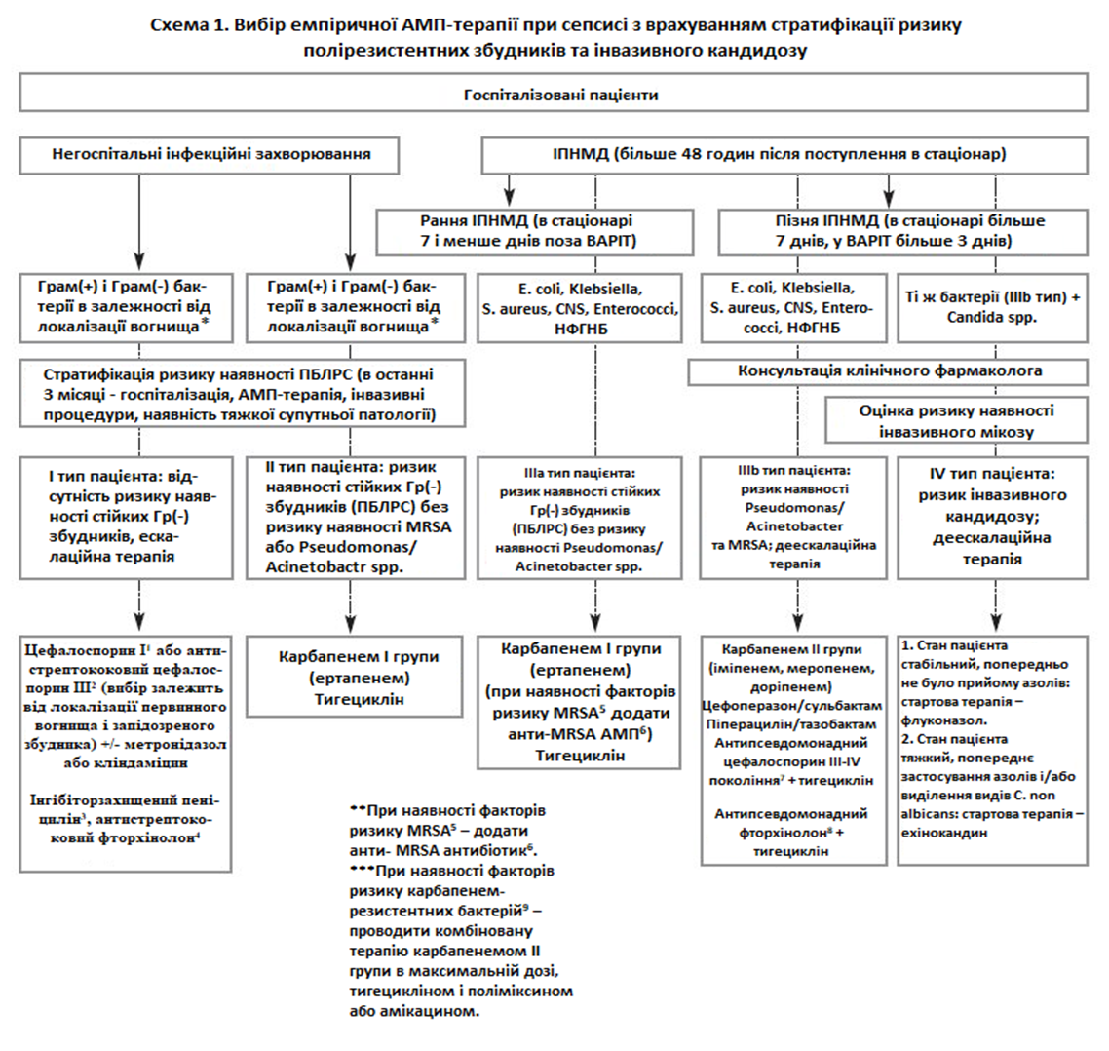
Рекомендації щодо емпіричної антимікробної терапії із
стратифікацією пацієнтів по ризику антимікробної резистентності

Slide 6
Показники якості антимікробної терапії і оцінка ефективності
реалізації програми адміністрування антимікробних препаратів
Умови, які необхідно забезпечити для створення і реалізації ефективної ПАА:
матеріальне забезпечення формуляру АМП ЗОЗ (наявність АМП в достатній кількості та у відповідності до потреб ЗОЗ);
програма авторизації;
навчання, підготовка і перевірка знань з питань АМП-терапії;
базу даних (призначені і видані АМП, вибірка в залежності від діагнозу, можливість проведення DDD-аналізу).
Оцінка ефективності реалізації ПАА проводиться за наступними показниками:
показники розповсюдженості АМР;
рівень загального споживання АМП або групи АМП;
число курсів АМП-терапії на одного пацієнта за одиницю часу;
середня тривалість курсу АМП-терапії за одиницю часу;
кількість днів АМП-терапії за одиницю часу;
частота деескалації;
індекс резистентності до АМП.

Slide 7
Дякую за увагу!

